Slide 1
Peralatan Jaringan
Collision Domain
Broadcast Domain

Slide 2
Pendahuluan
  Beberapa Perangkat Jaringan yang biasa digunakan:
    Repeater
    Hub
    NIC
    Bridge
    Switch
    Router
  Peralatan tersebut mempunyai fungsi dan kegunaan masing-masing

Slide 3
Pembagian Peralatan Jaringan
Pembagian peralatan jaringan bisa direlasikan dengan layer-layer yang ada pada OSI Layer
Pembagian peralatan jaringan direlasikan dengan layering didasarkan pada cara kerja peralatan yang ada hubungannya dengan pengalamatan pada masing-masing layer
Pembagian Peralatan Jaringan berdasarkan layering :
  Layer 1 (Physical Layer) : Peralatan bekerja seperti media
    Repeater
    Hub
  Layer 2 (Data Link) : Peralatan bekerja memanfaatkan pengalamatan phisik layer2(MAC)
    NIC
    Bridge
    Switch
  Layer 3 (Network Layer) : Peralatan bekerja memanfaatkan pengalamatan logic layer3 (IP)
    Router

Slide 4
Repeaters
Sinyal selama travel mempunyai batas max. panjang sesuai media masing-masing sebelum menjadi lemah dan menjadi sampah
Pelemahan biasa disebut dengan attenuation.
Attenuation bertambah karena:
    Bertambahnya panjang kabel
    Bertambahnya node/titik/komputer yang terkoneksi ke jaringan
Medium | Max Distance
Twisted Pair | 100 meters
Coaxial Cable | 185/500 meters
Fiber Optic | 2+ kilometers

Slide 5
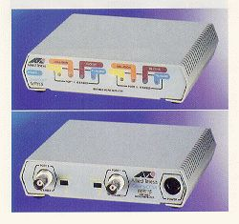
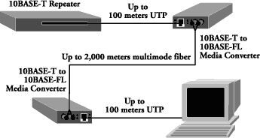
Repeater(Cont…)
Repeater berguna untuk menguatkan sinyal selama terjadi pelemahan sinyal

Slide 6
Repeaters (Cont…)
100 M
NODE A
NODE B
100 M
100 M
NODE A
REPEATER
NODE B
Dengan menggunakan repeater jarak yang bisa ditempuh sinyal bisa ditambah
Contoh: 10Base-T max. panjang yang diijinkan 100 meters. Satu repeater dapat memperpanjang jarak menjadi dua kali lipat menjadi 200 meters!
Repeater hanya berfungsi menguatkan sinyal tidak lebih, tidak ada fungsi tambahan yang lebih smart, sehingga dikatakan peralatan layer 1 jaringan

Slide 7
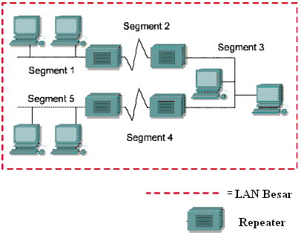
Repeater (Cont..)
Ada batasan banyaknya repeater yang boleh dipakai dalam satu jaringan, disebut dengan aturan 5-4-3-2-1
Repeater akan membagi jaringan, nama bagian jaringan tsb disebut SEGMENT
Max repeater yang diperbolehkan hanya 4
Jika dipasang empat repeater, maka akan terbentuk 5 segmnet jaringan
Dari lima segment, yang boleh ada hostnya/komputer hanya 3 segment
Ada 2 segment yang dibiarkan kosong tanpa ada komputer
Ini terjadi pada 1 jaringan yang besar biasa dikatakan 1 domain collision (akan dibicarakan lebih lanjut) yang besar.

Slide 8
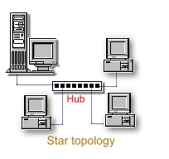
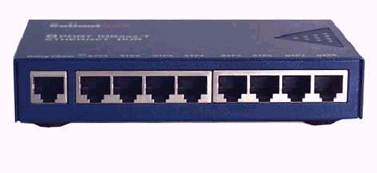
Hub
Ketika mulai diperkenalkan teknologi star, dibutuhkan peralatan sebagai concentrator, maka diciptakan hub
Hub merupakan mulitport repeater.
Prinsip hub, data yang datang dari satu port akan dikeluarkan ke semua port kecuali port sumber.
Dianggap sebagai device Layer 1 karena tidak ada fungsi smart yang lain kecuali sebagai concentrator

Slide 9
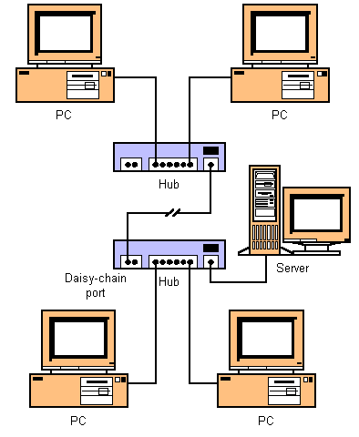
Hub (Cont...)
Data yang dikirim akan membanjiri semua port hub keculai port sumber data
Nope
Nope
For me!
Nope

Slide 10
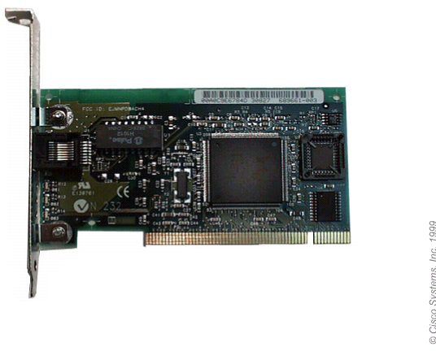
Network Interface Card (NIC)
Network Interface Card (NIC) definisi dari whatis.com
www.whatis.com “A network interface card (NIC) is a computer circuit board or card that is installed in a computer so that it can be connected to a network. Personal computers and workstations on a local area network (LAN) typically contain a network interface card specifically designed for the LAN transmission technology, such as Ethernet or token ring. Network interface cards provide a dedicated, full-time connection to a network. Most home and portable computers connect to the Internet through as-needed dial-up connection. The modem provides the connection interface to the Internet service provider.’

Slide 11
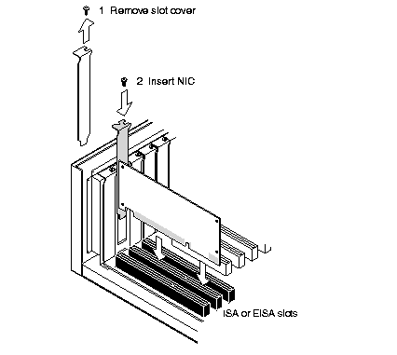
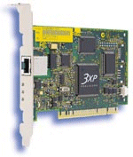
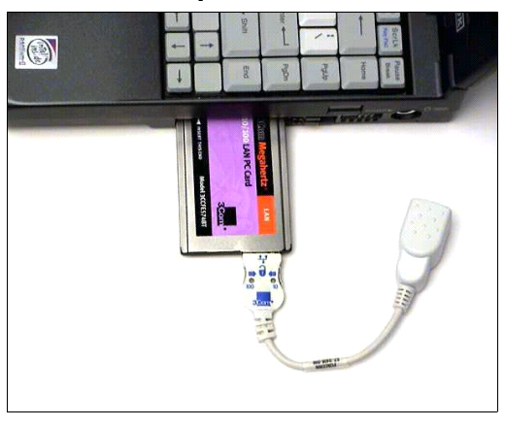
Network Interface Card (NIC)

Slide 12
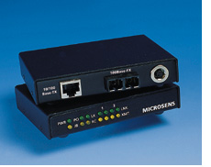
Bridges
Bridge merupakan switch yang hanya terdiri dari dua.
Digunakan sebagai pembagi segment dalam LAN.
Bekerja menggunakan table bridge yang berisikan port dan MAC address
Bridge belajar ttg device yang terkoneksi ke portnya untuk menentukan apakah suatu traffic perlu diforward atau tidak ke segment berikutnya

Slide 13
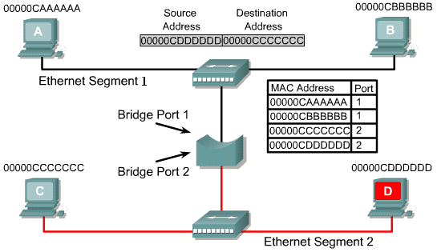
Bridges (Cont..)
Bridge terdiri 2 port, Setiap port menghubungkan segment LAN
Bridge bekerja dan belajar berdasarkan paket yang masuk ke portnya (membaca MAC Address Paket).
Ketika data ditransfer bridge akan mengambil source MAC dan dimasukkan ke tabel bridge direlasikan dengan portnya
Dengan melihat paket Bridge bisa mengambil keputusan apakah data diteruskan atau dinlok
Jika paket dari MAC di port1 dengan tujuan MAC di port1, maka paket akan diblok untuk masuk ke port2
Tapi jika paket dari MAC di port1 tujuan MAC di port2 data akan diteruskan
Dengan sistem ini diharapkan data tidak terlalu membanjiri jaringan

Slide 14
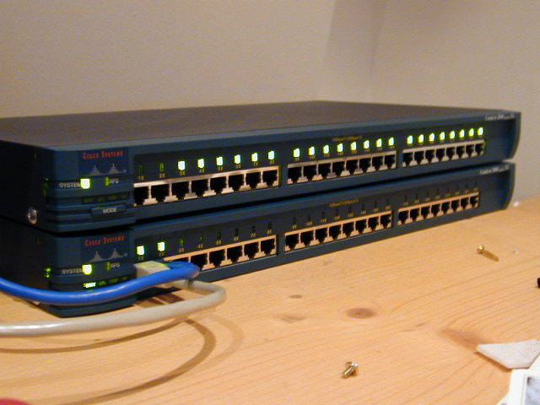
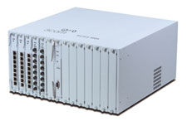
Switches
Switches merupakan peralatan untuk pada LAN Modern
Merupakan layer 2 device, bekerja berdasarkan table MAC Address.
Biasanya disebut multiport bridge
Switch belajar ttg device yang terkoneksi ke portnya untuk menentukan apakah suatu traffic perlu diforward/diteruskan atau tidak

Slide 15


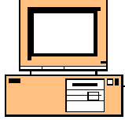
Cara Kerja Switch
Source Address Table
Port Source MAC Add. Port Source MAC Add.
3333
1111
Switch punya source address table di cache (RAM) yang menyimpan source MAC address dan relasinya dengan Port switch setelah belajar dari traffic di jaringan.
Switch menerima frame Ethernet dan mengambil source address table dan Destination MAC address.
Ini akan dicocokkan dengan tabel dan hanya akan diteruskan ke port yang sesuai.
Jika tidak ditemukan seluruh port akan dikirim data.
switch
1111
3333
Abbreviated MAC addresses
2222
4444

Slide 16
Cara Kerja Switch
Source Address Table
Port Source MAC Add. Port Source MAC Add.
1 1111
3333
1111
Bagaimana dia belajar source MAC addresses?
Pertama, switch melihat SA (1111) di tablenya.
Jika tidak ada ditambahkan ke table dengan nomor port yang sesuai
Selanjutnya switch akan mengirimkan ke semua portnya dia sbb DA belum dikenal di tabel
switch
1111
3333
Abbreviated MAC addresses
2222
4444

Slide 17
Cara Kerja Switch
Source Address Table
Port Source MAC Add. Port Source MAC Add.
1 1111 6 3333
1111
3333
Ketika 3333 mengirim data balik ke 1111.
Switch akan menyimpan 333 ke tabelnya dia.
Selanjutnya, mengecek DA di tabelnya dia, berada pada port 1 maka difilter, hanya dikirim ke port 1, port lain tidak menerima
switch
1111
3333
Abbreviated MAC addresses
2222
4444

Slide 18
Cara Kerja Switch
Source Address Table
Port Source MAC Add. Port Source MAC Add.
1 1111 6 3333
9 4444
3333
1111
switch
3333
4444
Switch akan belajar terus sampai tabelnya konvergen
Dengan sistem ini tidak sampai terjadi pemborosan bandwitdh, hanya yang menerima saja yang akan dikirimi data
1111
3333
Abbreviated MAC addresses
2222
4444

Slide 19
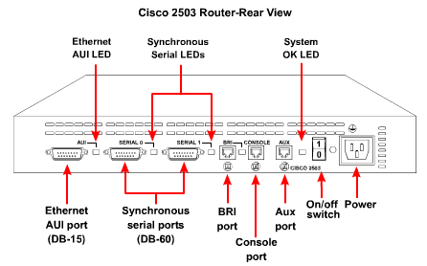
Router
Merupakan peralatan jaringan yang digunakan untuk menghubungkan dua jaringan atau lebih.
Berfungsi sebagai default gateway bagi LAN yang dihubungkan.
Dianggap peralatan layer3 sebab bekerja berdasarkan IP address, untuk memutuskan apakah suatu data perlu diforward atau tidak.
Untuk komunikasi jarak jauh (menghubungkan LAN di dua area yang luas), Router biasanya menggunakan koneksi serial
Cisco router menyediakan dua tipe serial : 60pin dan smart serial

Slide 20
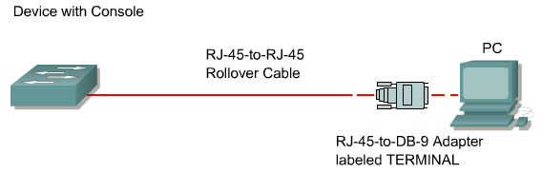
Router (Cont..)
Untuk konfigurasi router, membutuhkan komputer sebagai terminal dengan koneksi serial. Membutuhkan port console pada router dan port COM pada komputer
Menggunakan kabel Roolover dan converter RJ45 to DB9 untuk koneksi ke PC.
Untuk koneksi serial (menggunakan program hyperterminal pada windows) membutuhkan setting port COM : 9600 bps, 8 data bits, no parity, 1 stop bit, dan no flow control

Slide 21
Collision Domain
Collision Domain, merupan domain tabrakan pada suatu LAN
Terjadi karena sistem CSMA/CD yang memakai satu media dipakai ramai-ramai, sehingga memungkinkan pengiriman data secara bersamaan pada satu media, akibatnya terjadi tabrakan/collision
Collision domain tejadi pada repeater dan hub, tidak pernah terjadi pada switch sbb switch membuat aliran sendiri-sendiri setiap transmisi data
Bridge dan switch bisa dikatakan membagi/memecah collision domain menjadi 2 atau lebih collision domain

Slide 22
Broadcast Domain
Broadcast terjadi jika pengirim tidak mengetahui alamat data yang dituju, dia berusaha menyiarkan ke seluruh LAN yang ada
Semua host akan menerima data ini.
Aliran broadcast tidak bisa dicegah oleh hub, bridge atau switch, switch akan meneruskan broadcast ke seluruh port yang ada
Broadcast hanya bisa dicegah oleh router yang merupakan device layer 3

